Slide 1
TETRIS
Dan Nisset S. Jaques, 2 16 23 84
Marc-Edlyn Tertulien, 2 17 04 54

Slide 2
Descripción
Este es un juego arcade creado en la URSS en 1985. A través de figuras geométricas descienden una tras otra (rectángulo, cuadrado, triángulo, etc.), tienes que apilarlas para formar líneas continuas que irán desapareciendo y aumentando tu puntuación.
Hay diferentes versiones de tetris. Cada versión de tetris es diferente pero mantiene la base del juego.Nuestro TETRIS es simple y efectivo.
Tetris tuvo un gran éxito en los años 80 y sigue siendo muy popular hoy en día.
Funciona con reglas bastante simples: piezas de diferentes formas llamadas "tetromino", compuestas por cuatro pequeños cuadrados, aparecen en la parte superior de la interfaz y descienden gradualmente. El jugador debe apilarlas lo mejor posible para que encajen entre sí y, cuando formen una línea, desaparezcan para dejar espacio a otras piezas.

Slide 3
Motivación
El juego Tetris como siendo un juego muy viejo, a nosotros los integrantes de proyectos, ya esta muy familiarizado y tenemos muchas historias, muchos recuerdo frente a este bonito juego. Desde pequeno jugamos a Tetris, un juego bien interesante, bien simple con todos sus components bien estructurados.
Hemos tomado la decision de elegir este juego por ser mas comodo a nosotros, despues de pensar a otros juegos similares (por ser Old Games) como Snake, Rush, Super Mario, nuestros interes in Tetris son mayores, tuvimos la motivacion de recrear los que difrutemos desde mucho tiempo que es este juego de Tetris, de forma que lo vivimos como jugadores y tambien desarrolladores.

Slide 4
Originalidad de la idea
Como lo hemos mencionado en la parte de motivacion, vivir el tetris como jugador y desarrollador a la vez es algo bien chevere, entonces en adicion tenemos idea como de dar vida otra vez al tetris en nuestra manera, traendo unas modificaciones, mejoramiento al juego de forma que podemos implementar una senzacion diferente del juego normal y tambien diferencia de diseno u modalidad.

Slide 5
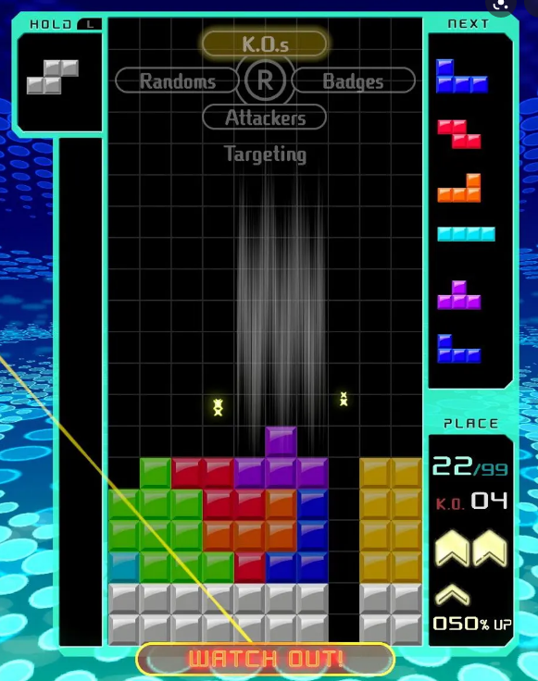
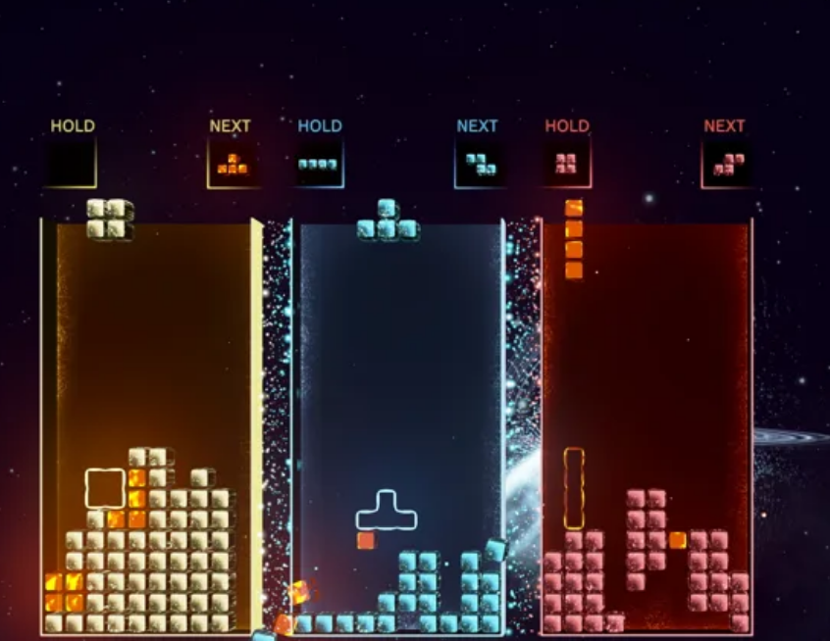
Estado del Arte
Mantenemos el estilo general del juego, principalmente en su parte de animacion que ya se queda al igual desde el tiempo viejo, muy dinamicas, de forma 2D con colores brillantes etc. realmente los mismos graficos a traves de los components del juego.
Podemos sacar como ejemplo:
Tetris Effect Connected Block Party Tetris

Slide 6
Objetivo general
El objetivo del juego es evitar que los bloques se acumulen en la parte superior de la pantalla durante el mayor tiempo posible.
Completar el nivel
Objetivos específicos
Obtener las bonificaciones
Hacer major puntuacion
Apile creativamente los bloques
Elimine tantas líneas como sea posible con cada pieza que coloque

Slide 7
Escenario
El juego esta atraves de un solo scenario, mediante lo cual encontramos los niveles, indicadores y todos los components del juego. Ubicado dentro de un espacio con diversas formas de bloques, velocidades sobre el movimiento de los bloques, algo que anima mucho el juego de forma de hacerlo mas interesante y tambien implementando dificuldades al jugador a traves de estos cambios (velocidad de los bloques, ya que la velocidad depende del nivel, y, las formas de los bloques)

Slide 8
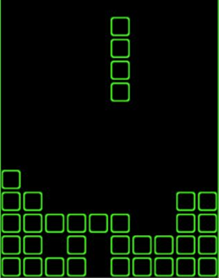
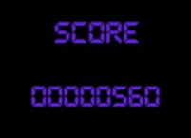
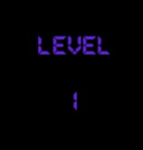
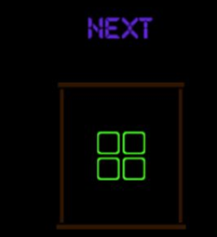
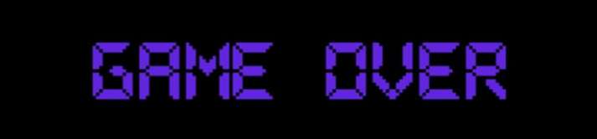
Contenidos
Bloques: Son los materiales que el jugador usa para sacar su estrategia ubicando estos bloques en la major posicion possible a cada vez. Son de diversas formas…
Indicadores: Indica el punto actual del jugador en el scenario, su nivel actual y tambien indica al jugador sobre la forma del proximo bloque disponible.
Marcador: Presenta mensaje del estado del partido.

Slide 9
Metodología
La metodología utilizada para el desarrollo del videojuego es la de SUM, ya que esta se ajustaba a las características de nuestro grupo de desarrollo y al tiempo en el que se desea realizar el proyecto. Las diferentes fases en las que se divide esta metodología de desarrollo 7 son las siguientes:
Roles
Ciclo de vida
Concepto
Planificación
Elaboración
Gestión de Riesgos

Slide 10
Herramientas de desarrollo
Las herramientas que utilizamos en el desarrollo de nuestro videojuego, están encabezadas por el motor de Unity 5, para desarrollar toda la parte con relación al juego. También utilizamos lo que viene siendo Visual Studio Code, como la herramienta de desarrollo de toda la parte del código necesario para el funcionamiento del videojuego

